Slide 1
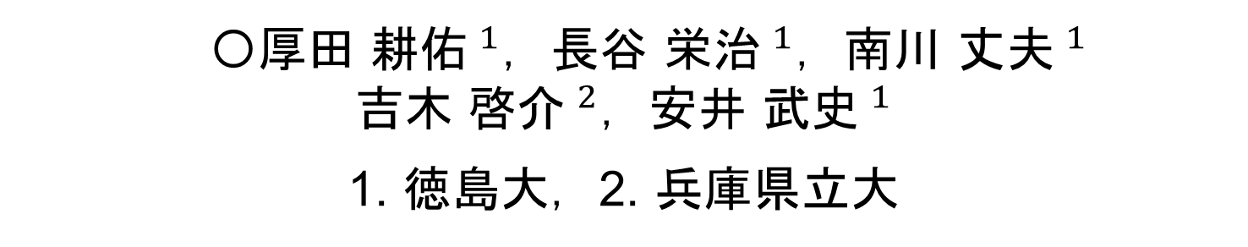
SHG( 第二高調波発生 ) 顕微鏡の小型化
第63回 応用物理学会春季学術講演会
徳島大学大学院ソシオテクノサイエンス研究部倫理委員会の承認(#14003)を得て実施
21p-S422-7
Miniaturization of SHG microscopy
〇厚田 耕佑$^{1}，$長谷 栄治$^{1}$，南川 丈夫$^{1}$
吉木 啓介$^{2}$，安井 武史$^{1}$
1. 徳島大，2. 兵庫県立大
Notes:
本研究におけるヒト皮膚計測はこちらの承認の下 行われています．

Slide 2
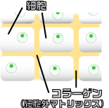
コラーゲン計測
Cell
・細胞外マトリックスの主要成分
・組織構造を維持する骨格
・細胞の発生，分化，形態形成の調節
・組織工学的培養組織で細胞の足場となる
コラーゲンは生命活動に深く関係
Collagen
(extracellular matrix)
近年の研究では…
老化：様々な部位でのコラーゲンの減少が要因となる
肝硬変：肝炎などによる傷の修復でコラーゲンが増加する．
心筋梗塞：心筋細胞の壊死後，コラーゲンの産生・蓄積が生じる
コラーゲン動態の観察は美容・医療分野
において重要な役割を持っている！！
Notes:
コラーゲンの減少→老化
肝硬変や心筋梗塞では，特異的なコラーゲン動態がみられることが報告されている

Slide 3
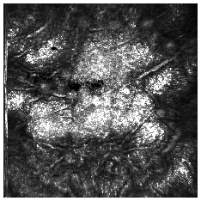
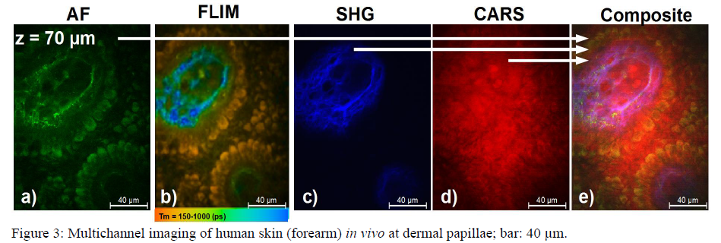
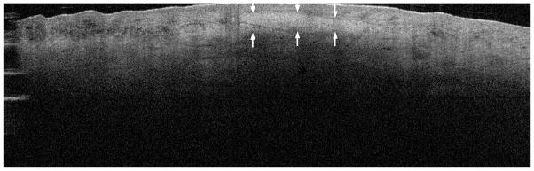
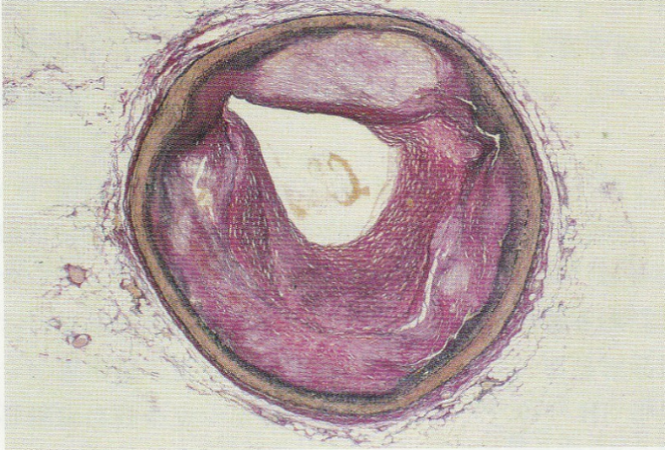
共焦点顕微鏡 OCT
従来のコラーゲン観察
観察手法 / 性能 | in situ 計測 | コラーゲン選択性
染色法 | × | ○
共焦点顕微鏡 | ○ | ×
OCT | ○ | △
二光子蛍光顕微鏡 | ○ | △
O. Babalola et al., Arch Dermatol Res.306, 1 (2014).
M. Weinigel, et al.,
Proc. of SPIE.8948, 89481R1(2014).
エラスチカ・ワーギンソン染色
水口國雄 著「 最新 染色法のすべて」，医歯薬出版(2011)
従来法では“生きたありのまま”の
コラーゲンの選択的観察は困難！！
Notes:
染色法 一般的 → 生検が必要 生きたそのままの観察
光を用いた低侵襲な手法
反射のみの情報では選択性がなく，
複屈折計測により選択性を得られるOCTも屈折率変化は小さく
二光子蛍光も各物質の蛍光スペクトルがオーバーラップすることがある

Slide 4
生体コラーゲンSHG顕微鏡
フェムト秒レーザー光
非侵襲かつ選択的観察！
SHG光
生体
組織
in situ
コラーゲン
細胞
観察手法 / 性能 | in situ 計測 | コラーゲン選択性
SHG顕微鏡 | ○ | ○
Notes:
サンプルにフェムト秒レーザー光のような超短パルス光の焦点を合わせると非中心対称性の物質（皮膚の場合は、コラーゲンのみ）から半波長のSHG光が発生．

Slide 5
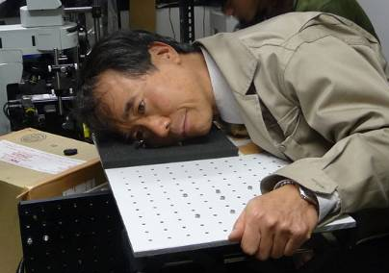
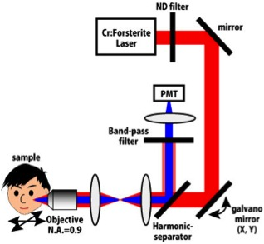
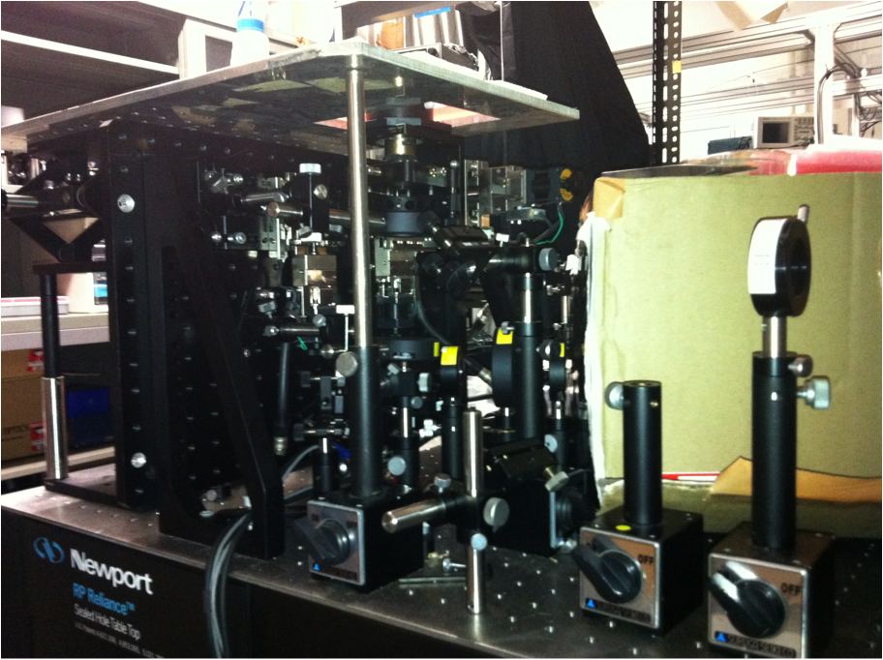
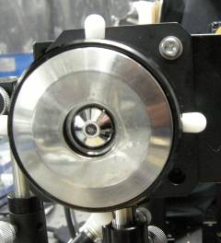
従来のSHG顕微鏡
大型・複雑・自由空間伝播による利用制限
従来系
400mm
400mm
700mm
医療現場などにおける応用が困難
Notes:
ヒト計測のため 倒立配置

Slide 6
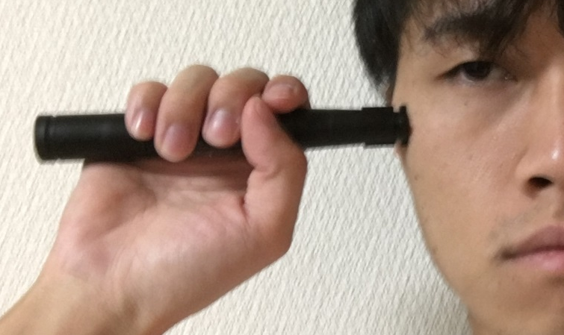
ハンドヘルドSHGファイバースコープ
近赤外フェムト秒
レーザー光源
超短パルス光の伝送
ハンドヘルド
小型化・ロバスト・フレキシブル・アライメントフリー
→
① SHG顕微鏡部の小型プローブ化
② 超短パルス光のファイバー伝送
Notes:
提案
そのためには ①小型プローブ化 手で持てるサイズにすること
②プローブを自由に動かすために途中の光学系をフレキシブルなファイバー光学系

Slide 7
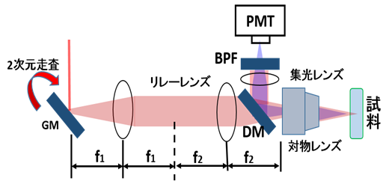
近赤外フェムト秒
レーザー光源
超短パルス光の伝送
ハンドヘルド
小型化・ロバスト・フレキシブル・アライメントフリー
従来系
レーザー走査光学系
Notes:
SHGイメージ取得にはレーザースポットのスキャンが必要
レーザー走査型顕微鏡の主要部分

Slide 8
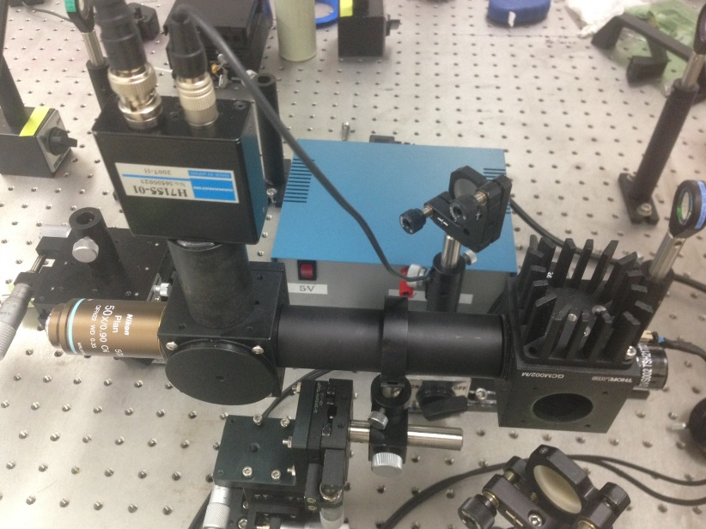
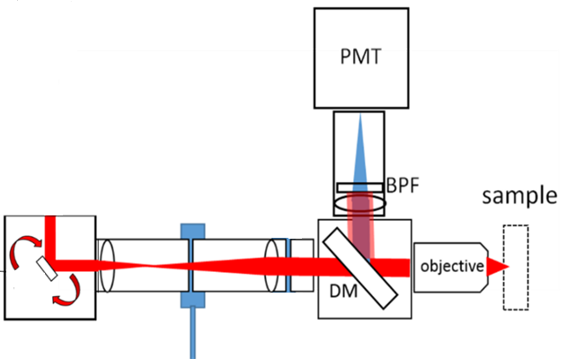
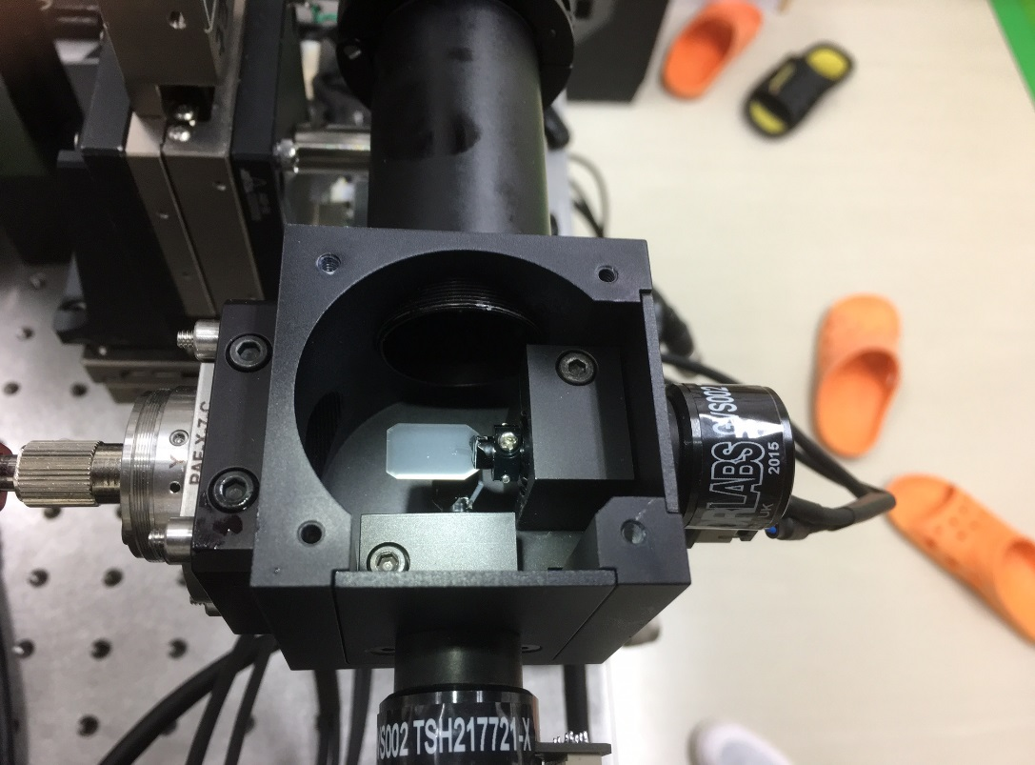
SHG顕微鏡用小型プローブ
検出器 : PMT
(光電子増倍管)
パルス幅 :100 fs
中心波長 : 1250 nm
繰り返し周波数:73 MHz
Cr:F LASER
X
GM
Y
ガルバノミラー
View from the top
Notes:
走査ミラーであるGMをケージに格納，その他の素子も同様にケージシステムで組み込む
ここではプローブのみの評価：常盤に固定→イメージング 光源には生体透過性に優れた中心波長1250nm

Slide 9
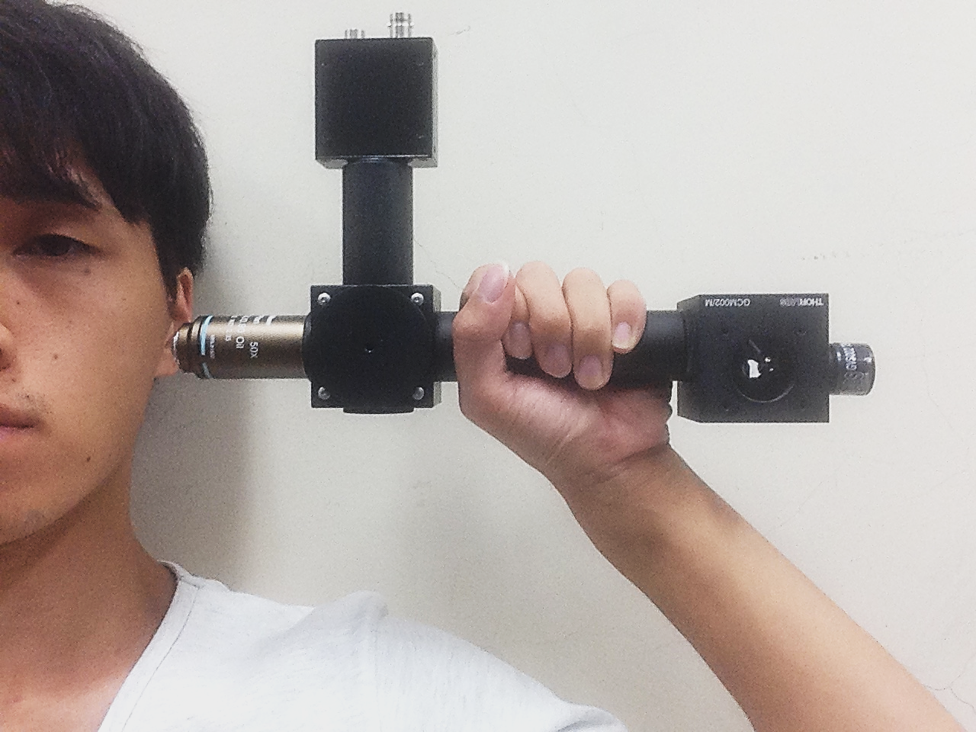
SHG顕微鏡プローブ
従来系
SHG顕微鏡プローブ
体積比1/100 ！！
400mm
150mm
50mm
400mm
700mm
80mm
165mm
65mm
310mm

Slide 10
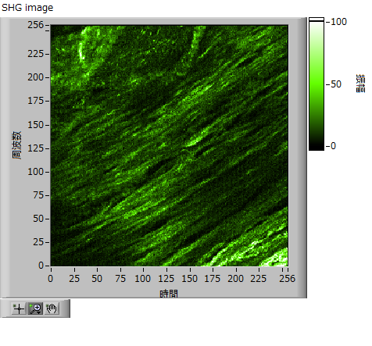
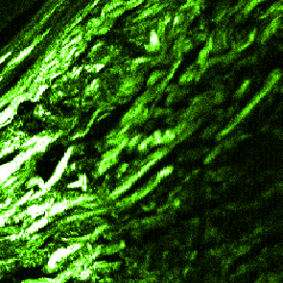
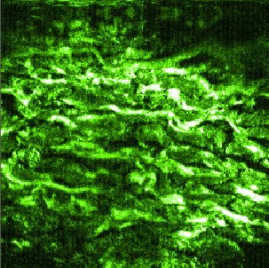

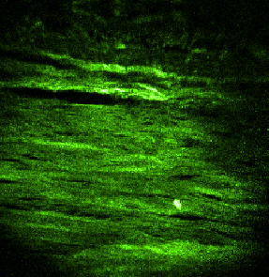
切片サンプル “ex vivo”計測
従来系
小型プローブ系
サンプル：ヒト総腸骨動脈 切片
中膜
外膜
明視野画像
SHGイメージ
視野 : 400µm*400µm
取得時間 = 2秒
照射パワー30mW
Notes:
ヒト総腸：外膜および中膜のそれぞれの異なった構造を可視化．
同じ条件で取得された従来の大型系と比較
重要なことは体積比1/100にも関わらず遜色ないSHGイメージ

Slide 11
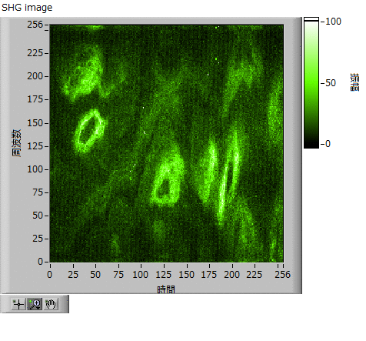
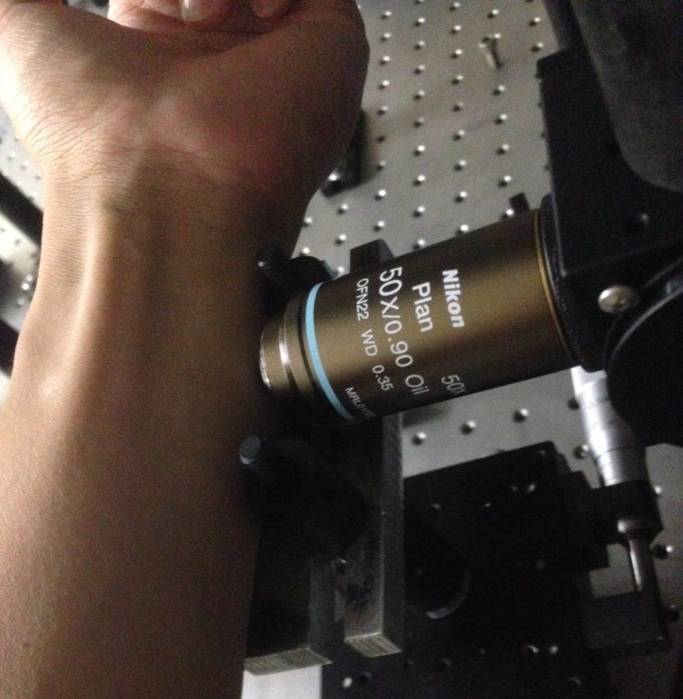
“in situ” イメージング
ヒト皮膚 (上腕) @40mW
計測風景
( ※ 暗室)
視野：400µm*400µm
画像取得時間 = 2秒 / 枚
ヒト皮膚内の“生きたありのまま”のコラーゲンを可視化
Notes:
ヒト皮膚のin situ観察

Slide 12
ハンドヘルドSHGファイバースコープ
近赤外フェムト秒
レーザー光源
超短パルス光の伝送
ハンドヘルド
小型化・ロバスト・フレキシブル・アライメントフリー
✔
① SHG顕微鏡部の小型プローブ化
→
② 超短パルス光のファイバー伝送
Notes:
プローブ化はクリア
ファイバー伝送

Slide 13

近赤外フェムト秒
レーザー光源
超短パルス光の伝送
ハンドヘルド
小型化・ロバスト・フレキシブル・アライメントフリー
超短パルス光のファイバー伝送
分散 ＋ 不要な非線形光学効果
パルス拡がりの原因
相殺するような分散補償が必要
↓
ファイバーによる分散補償@1250nm ×
外部的な分散補償 = 小型化 ×
パルス拡がり・劣化
↓
SHG発生効率の低下
分散を最小限に抑えるようなファイバー選別が必要
Notes:
超短パルス光の場合はファイバー伝送中に分散→パルス拡がり
SHG低下→分散補償
1250nmでは分散補償が難しい：小型→外部的も不適

Slide 14
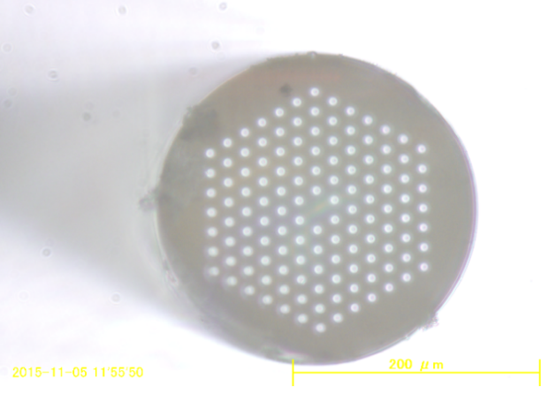
ファイバーデリバリー
LMA-PCF (ラージモードエリア
フォトニック結晶ファイバー)
PCF | LMA25
コア径 | 25μm
NA | 0.05
帯域 | 800nm-1700nm
損失 | < 2dB / km @1550nm
材料 | Pure silica (core & clad)
(LMA25 / Thorlabs)
大きいモードフィールド径 低非線形光学効果
シングルモード伝搬が可能
空孔の配列やコア径の設計 低分散
により分散を低減
Notes:
SHGイメージングに必要なレーザーパワーを確保しつつ，分散補償の発生しないファイバーとして

Slide 15
基本特性評価
利用効率：30%
ファイバー長：75cm
 | スペクトル幅 | パルス幅
PCF入射前 出力：250mW スペクトル幅：26nm パルス幅：80fs
PCF出射後 出力：75mW スペクトル幅：26nm パルス幅：82fs
パルス拡がりなし！ ⇒ 分散補償不要！
Notes:
PCFの入口と出口で比較 次に
実際に使用するより大きい曲げを与えたとしてもスペクトル幅・パルス幅に変化なく

Slide 16
利用効率：30%
ファイバー長：75cm
基本特性評価
 | スペクトル幅 | パルス幅
PCF出射後 (ファイバ曲げ曲率=15cm) 出力：75mW スペクトル幅：26nm パルス幅：82fs
PCF出射後 (ファイバ曲げ曲率=8cm) 出力：75mW スペクトル幅：27nm パルス幅：87fs
曲げによる特性変化なし！！
Notes:
実際に使用するより大きい曲げを与えたとしても
プローブを自由に動かすようなフレキシブルな利用が可能！！

Slide 17
ハンドヘルドSHGファイバースコープ
近赤外フェムト秒
レーザー光源
超短パルス光の伝送
ハンドヘルド
小型化・ロバスト・フレキシブル・アライメントフリー
✔
① SHG顕微鏡部の小型プローブ化
✔
② 超短パルス光のファイバー伝送
① プローブ
＋
② ファイバー光学系
Notes:
以上より問題は解消され，これらの技術を組み合わせ・・・

Slide 18
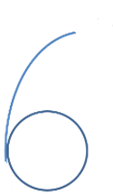
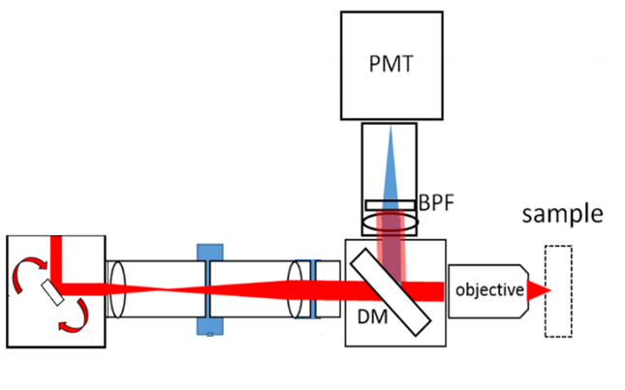

ハンドヘルドプローブSHG顕微鏡
セットアップ
ファイバー長：75cm
対物後出力：40mW
Fiber coupling
system
Cr:Forsterite
LASER
← フォトン
カウント型
ヒト皮膚in situ計測を実施
ハンドヘルド計測
→ 計測部の自由度が向上
Collimator
従来の計測風景 ＠ 暗室
GM
プローブ密閉型の特徴を生かし，
照明下でのイメージングは可能か？
フレキシブルな計測を実施
Notes:
計測部の自由度
しかしPMTはフォトンカウント型は“高感度”⇒暗室（実際の動画）
測定部が見えない ⇒ 自由度を生かしきれない・・・

Slide 19
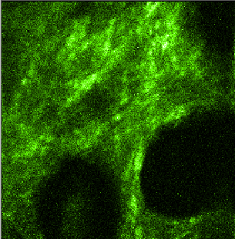
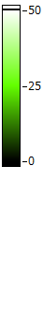
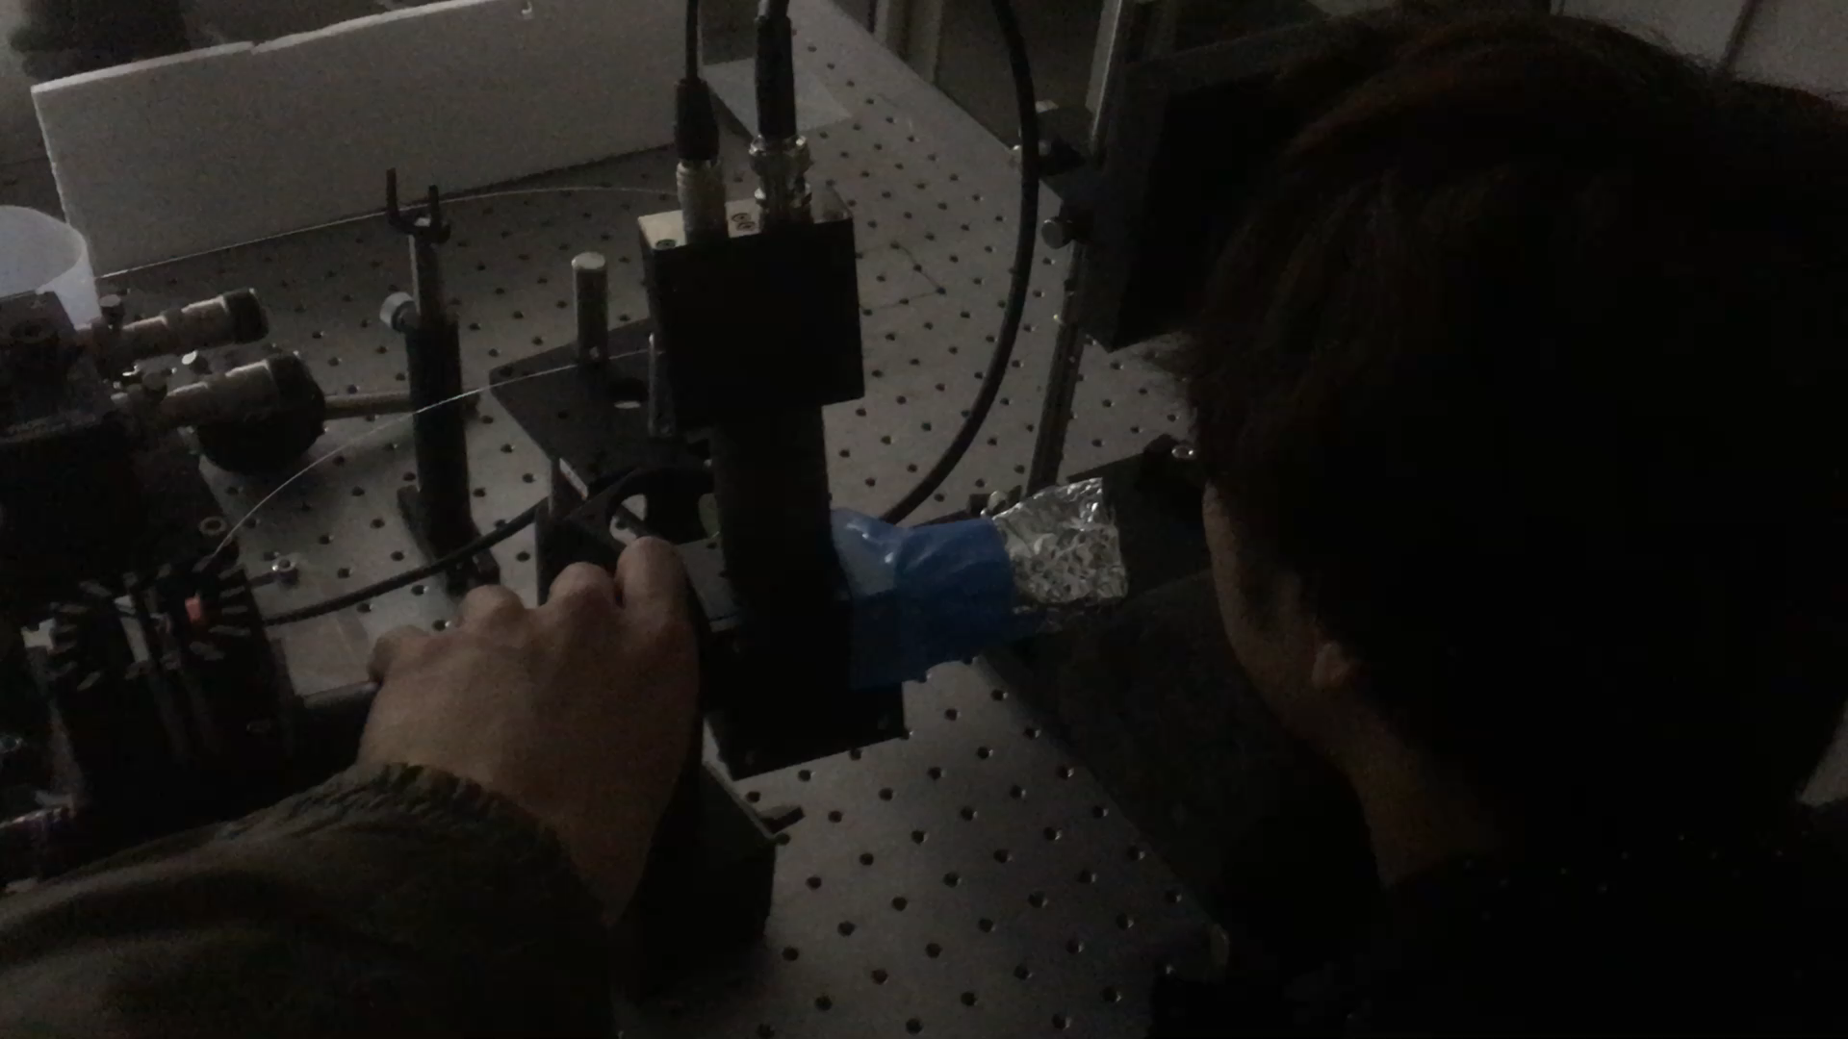
ハンドヘルド計測
視野：400µm*400µm
画像取得時間 = 2秒 / 枚
⇒ 目標とするハンドヘルド計測に成功！！
Notes:
※完全な遮光のためにアルミホイルで対物レンズをカバーしスカートのようにしている．

Slide 20

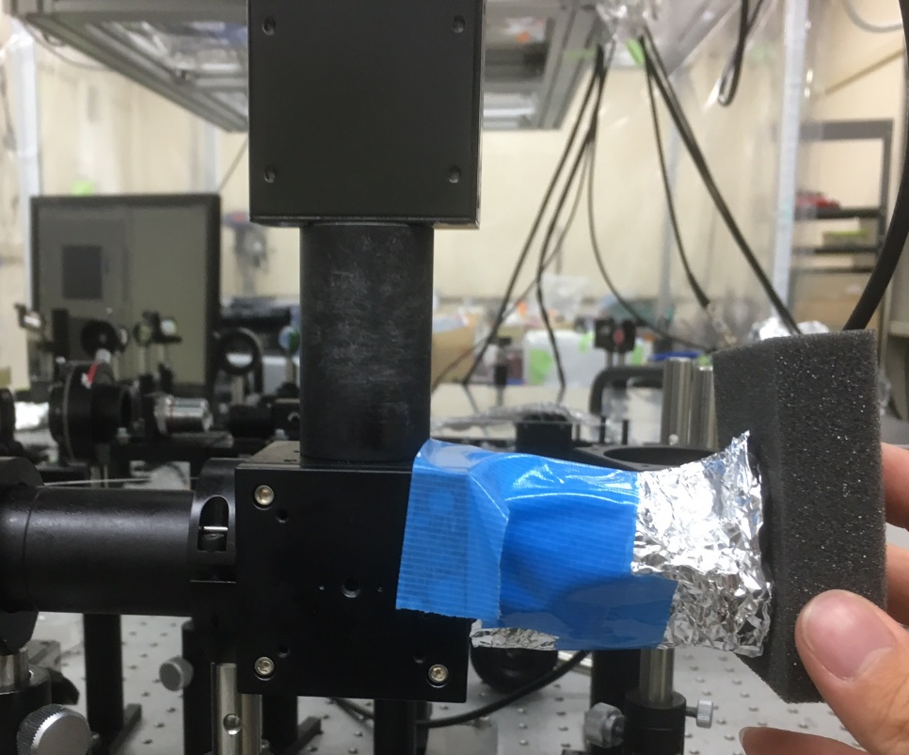
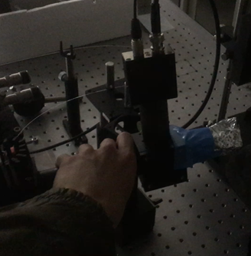
バックグラウンドノイズ評価
従来計測
※暗室
SHGイメージ
総SHGカウント(平均)
491957カウント
暗室
総ダークカウント
1539カウント
（消光比：320）
照明下
総ダークカウント
2951カウント
（消光比：167）
Notes:
256*256 = 65536
従来系で照明⇒検出器が飽和 最悪の場合 故障する恐れ

Slide 21
まとめ
従来の大型実験系
小型プローブ系
暗 室
・顕微鏡部は固定
・被験者の移動・体勢維持
・顕微鏡部が移動
・被験者の移動が不要に
測定者・被験者 双方の負担を大幅に軽減！！
臨床応用への可能性が大幅に高まった
Notes:
＋暗室

Slide 22
ご清聴ありがとうございました．

Slide 23
質疑応答
・ガルバノの構造 2軸は1軸ずつか？ 共振型ではないか？
⇒ 1軸ずつ共振でない．
・対物の仕様 (どこまで見える？)
⇒ NA＝0.9 W.D. = 350um まで見える
しかし，350umより200umの方が強い
・偏光状態は？ 調整は？
現状 調整はしていないが，偏光状態が大きくは変わっていない
・検出器(SHG信号)自身に同期をかけているか？(橋本先生@阪大)
⇒ かけていない
(アドバイス) かけるとさらにダークノイズを減らせる．

Slide 25
補足：非侵襲
通常の（CW）レーザー
パルスレーザー
エネルギー和は同じ
局在
連続
時間
パルスレーザー
パルスの時間幅が非常に短い。
パルスが局在している。
パルスのピークパワーが非常に大きい。
エネルギーの総和は小さい
生体に熱ダメージを与えない

Slide 26
SHG光（第2高調波発生光）とは？
(
f
r
e
q
.
=
f
)
f
2
f
ω
w
Notes:
26

Slide 27
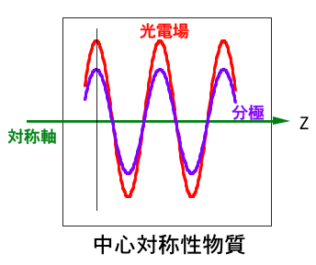
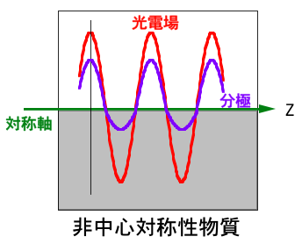
補足：物質内の入射光電場と分極
異方性結晶
コラーゲン分子

Slide 28
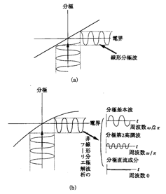

補足：線形分極と非線形分極
（分極：電荷の偏り）
線形分極
（従来の光）
光の屈折
SHG光
非線形分極
（超短パルス光＠非中心対称物質）

Slide 29
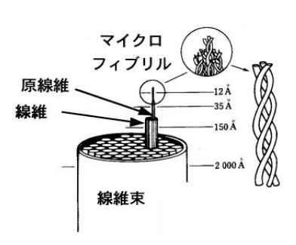
補足：非中心対象構造
光の波長オーダーの
非中心対象構造
↓
規則的配向
↓
SHG光を増強
Notes:
筋組織 ミオシン チューブリン 深さ
コラーゲンの発生効率は1ケタほど違う

Slide 30
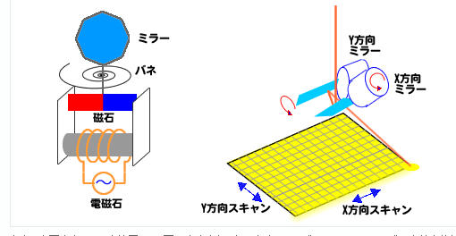
補強:ガルバノミラー

Slide 31
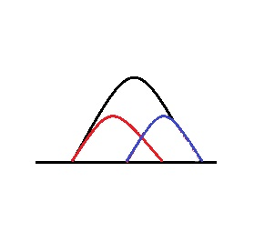
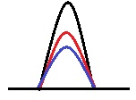

補足：分散補償
n
正の分散
①パルス波＝様々な波長を含む
②波長により屈折率が変わる
③伝播速度に差ができる
④パルス幅が広がる
λ
光ファイバー
生体へのダメージ増
SHG光強度の減少
$$v=c/n$$
負の分散
n
光ファイバー
分散補償
λ

Slide 32
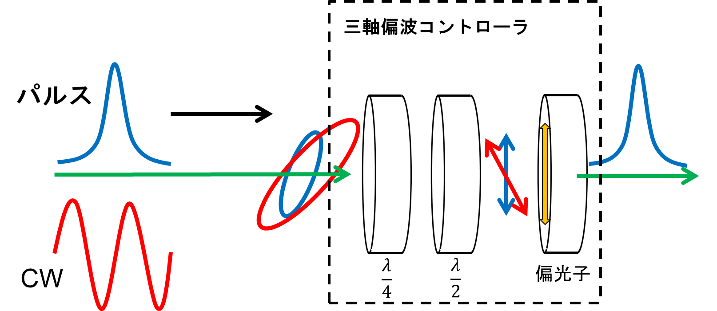
非線形偏頗回転
Notes:
非線形偏波回転(NPR と呼ばれる)はファ イバーに光が入射した際、内部を透過する 偏光の回転度合いがその入射光の強度によ り異なることである。これは高強度の光が 入射した際にファイバーの屈折率が非線形 により非線形屈折率変化を起こしパルスに 位相変化が生まれるためで、高強度の光の 方が低強度のものに比べ偏光は大きく回転 する。

